Slide 1

Тестування текстового поля
Виконав
ст. гр. ІП-16-1
Перейма І. В.

Slide 2
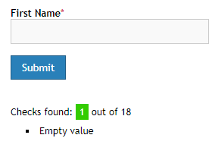
Введення порожнього значення

Slide 3
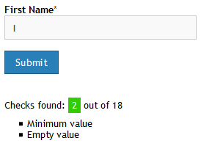
Введення мінімальної кількості символів

Slide 4
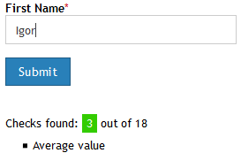
Введення середньої кількості символів

Slide 5
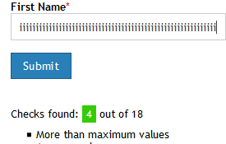
Введення забагато символів

Slide 6
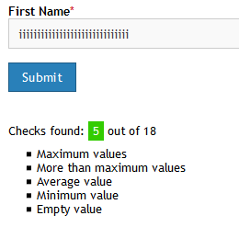
Введення максимальної кількості символів

Slide 7
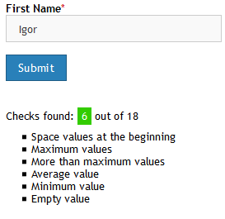
Введення пробілу на початку перед іменем

Slide 8
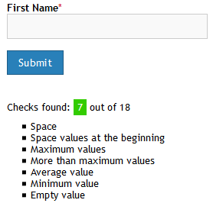
Введення пробілу

Slide 9
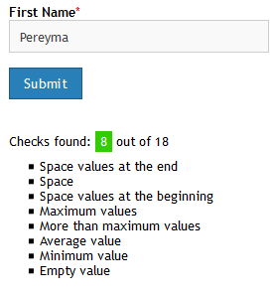
Введення пробілу вкінці
ы

Slide 10
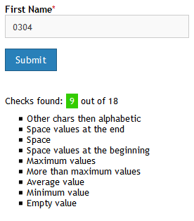
Введення чисел

Slide 11
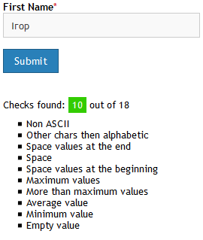
Введення слова кирилицею

Slide 12
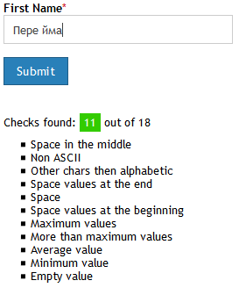
Введення пробілу в середині значення

Slide 13
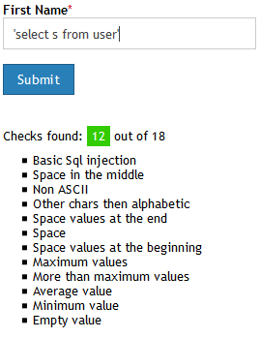
Введення SQL запиту

Slide 14
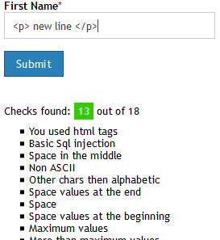
Введення HTML тегу

Slide 15
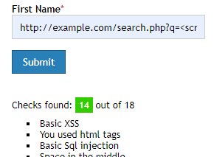
Введення базових скриптів

Slide 16
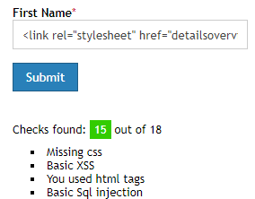
Введення команд для роботи з CSS файлами

Slide 17
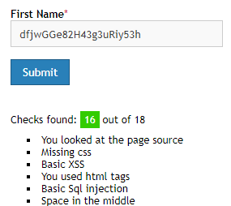
Використання коду сторінки

Slide 18
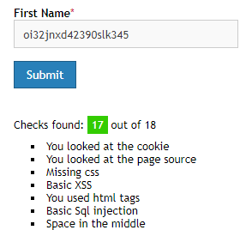
Блокування файлів cookie

Slide 19
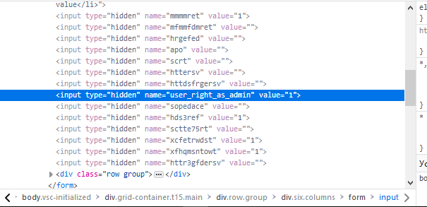
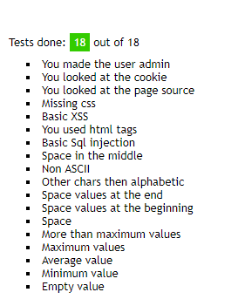
Перетворення admin на простого користувача

Slide 20
Висновок
На даній лабораторній роботі було проведене тестування текстового поля

